Slide 1


Digitale Labjournal
Java traineeship Project Presentatie bij:
Dr. Orsolya Egressy-Molnár
Steven van der Schoot
27 oktober 2017, Zwolle

Slide 2
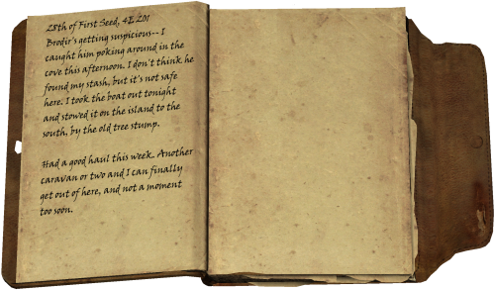
Het idee : Digitale Labjournal
Experiment documenteren
Logbook voor de experimenten en monsters van verschillende projecten uit elkaar houden
Oude meetingen, mosters en resultaten makkelijk kunnen opzoeken
progress kunnen volgen

Slide 3
Digitale Labjournal : het Structuur
Project
id
naam
comment
Monster
id
naam
comment
Experiment
id
naam
comment
Deel-Monster
id
naam
beschrijving
gevaar
hoeveelheid
Operatie
instrument
settings
comment
file locatie
uitvoered door

Slide 4

Techniche details
Technologies:
Developement tools:
Client/Server
HTML
CSS
JS/JQery
REST
Spring/Maven
JPA
Hibernate
MVC
mySQL
Git/GitBash/GitHub
Eclipse
Php myAdmin
Visual studio

Slide 5
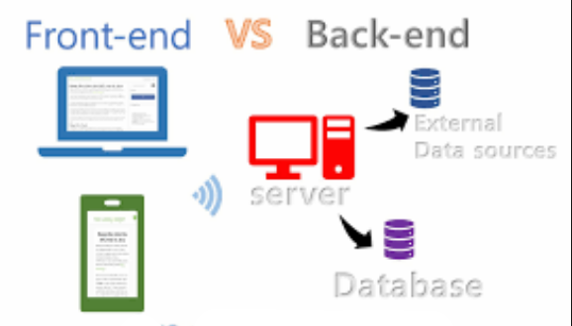

Leerprocess
?
?
?
?
?
?
?
?
?
?
?
?
?
?
?
?
?
?
?
?
?
?
?
?
?
?
?
?
?

Slide 6


Leerprocess

Slide 7

Leerprocess

Slide 8

Contributie
Inputvormulier en updateformulier aanmaken voor:
Projecten
Monsters
Deel-monsters
Experimenten
Operaties
Projecten
Monsters
Deel-monsters
Experimenten
Opslaan
Ophalen
Verweideren
Updaten
Op basis van naam vinden
Opzoeken (op basis van):
Monsters – project
Monsters – experimenten
Deelmonsters – monster
Deelmonsters – operaties
Experimenten – project
Experimenten –monsters
Operaties – experiment
Operaties – deelmonsters
De naam van projecten, samples en experimenten clicklable maken
Een eigen pagina voor elke project, sample en experiment aangemaakt
De fielden van nieuwe entrys en updates collapsable gemaakt
Dynamische zoekfunktie
Tabel van monsters waar de deel-monster tabellen voubaar zijn
Grote texarea velden toegevoeged voor lange beschrijvingen
Css styling geven aan buttuns, input velden, tabellen, header en footer
Aan elkaar koppelen:
Project – monster
Project – experiment
Monster –deelmonster
Monster- experiment
Deelmonster - operatie

Slide 9

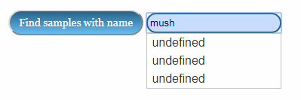
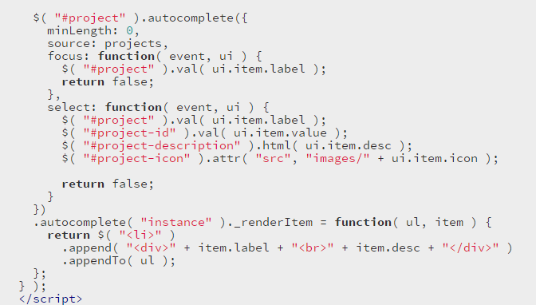
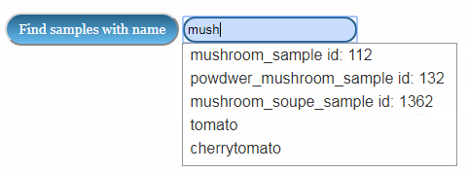
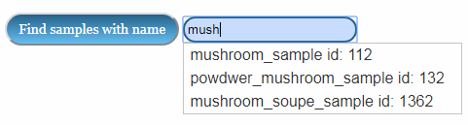
Problemen en oplossingen

Slide 10
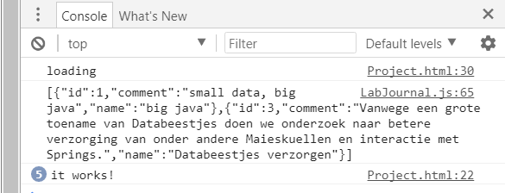
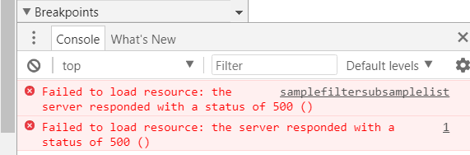
Leerprocess

Slide 11
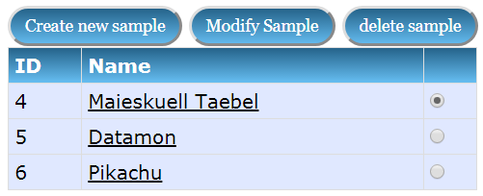
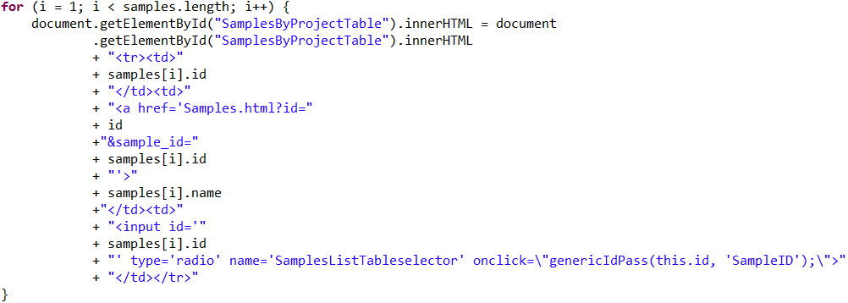
Leerprocess
Tabel selector
Hoe refereer je naar rij?
radiobutton geeft id door

Slide 12
Demo

Slide 13
For everyone!
Special Thanks

Slide 14
Vragen

